Slide 1

Aplicación web IDF a nivel nacional
Roy Yali Samaniego

Slide 2
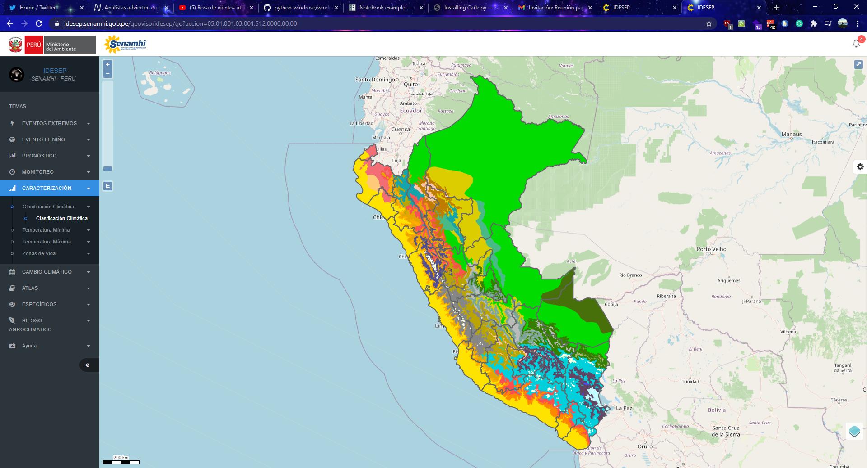
IDESEP
http://idesep.senamhi.gob.pe/geovisoridesep

Slide 3
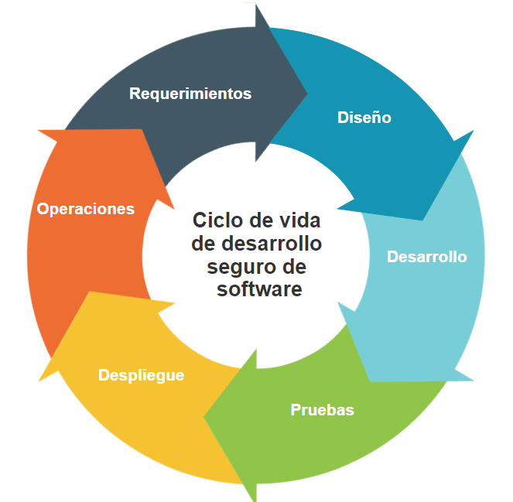
Ciclo de vida de un software

Slide 4





Herramientas
Base de datos espacial
Aplicación
Gestor de servicios

Slide 5
Avances
https://ryali93.github.io/senamhi_er/index.html

